Slide 1
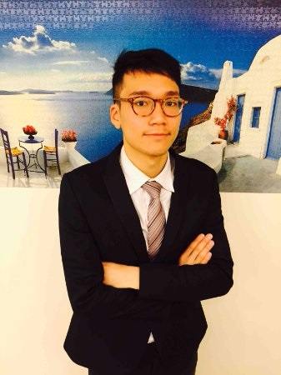
Self-Introduction III
2019/03/24
王選仲

Slide 2
簡歷
經歷
2012.09
2016.09
2018.08
北大財政系
政大法科所
資策會
興創知能
2015.09
2017.01
辯論
稅法
人工智慧
成就
AI+ Solution Match 技術優異獎
2017 iThome競賽文章 十二萬人次觀看
2017 新竹開放資料黑客松 第二名
2016 CASA大數據行銷爭霸戰 銀質獎
全國性職辯論比賽 一座冠軍、三座亞軍、一座殿軍、五座 最佳辯士及一座最佳指導老師

Slide 3
時間 | 專案 | 比賽 | 網站 | Git hub
2017.06 | 肆 · 年大學課程檢索系統 |  | Link
2017.07 | QuoraQuestionPair | Kaggle(Ｑuora) |  | Link
2017.08 | SimCorpFinder | HackNTU | Link | Link
2017.11 | 新竹市政府社會處、人事處Line Bot | 新竹開放資料黑客松–第二名 |  | Link
2017.12 | 《玩轉資料與機器學習-以自然語言處理為例》 | iThome鐵人競賽 - AI & Machine Learning組 | Link | Link
2018.01 | Mercari Price Suggestion Challenge | Kaggle(Mercari) | Link
2018.04 | 專利關鍵字推薦系統 | AI+ Solution Match–技術優異獎 | Link
2018.09 | Eathquake Early Warning System | 興創知能專案
2019.02 | Full-Functional Web GIS | 興創知能專案

Slide 4
時間 | 專案 | 比賽 | 網站 | Git hub
2017.06 | 肆 · 年大學課程檢索系統 |  | Link
2017.07 | QuoraQuestionPair | Kaggle(Ｑuora) |  | Link
2017.08 | SimCorpFinder | HackNTU | Link | Link
2017.11 | 新竹市政府社會處、人事處Line Bot | 新竹開放資料黑客松–第二名 |  | Link
2017.12 | 《玩轉資料與機器學習-以自然語言處理為例》 | iThome鐵人競賽 - AI & Machine Learning組 | Link | Link
2018.01 | Mercari Price Suggestion Challenge | Kaggle(Mercari) | Link
2018.04 | 專利關鍵字推薦系統 | AI+ Solution Match–技術優異獎 | Link
2018.09 | Eathquake Early Warning System | 興創知能專案
2019.02 | Full-Functional Web GIS | 興創知能專案

Slide 5
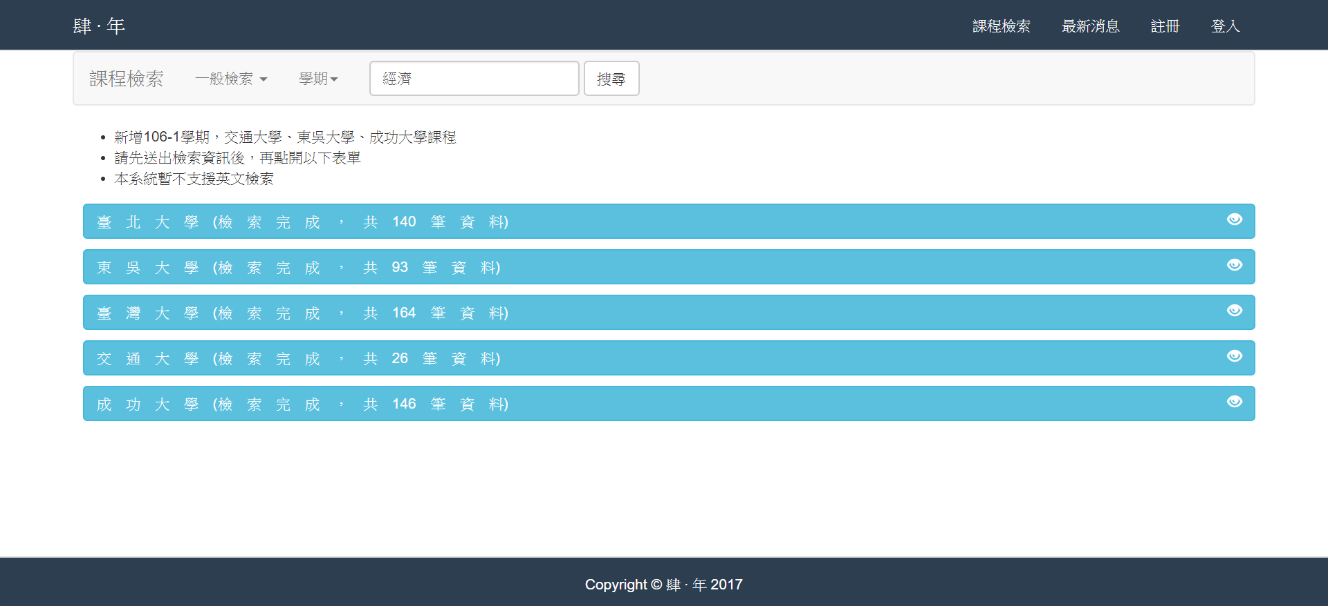
https://fouryears.azurewebsites.net/

Slide 6
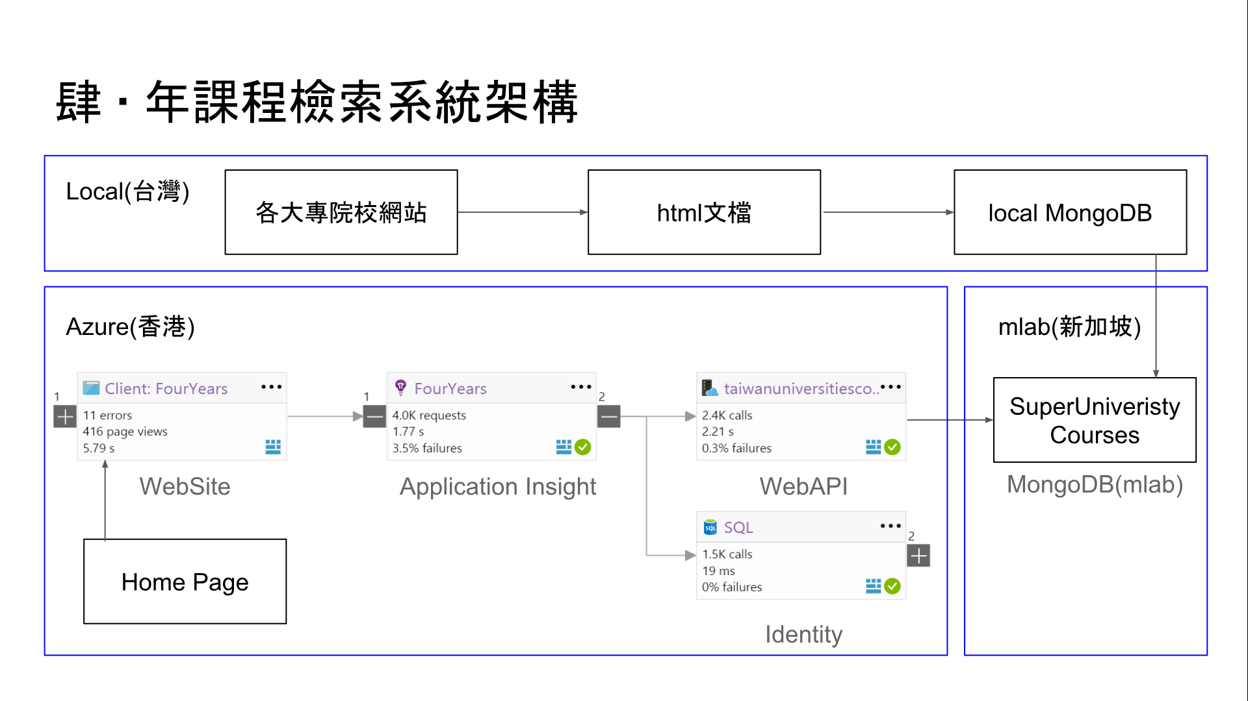
https://taiwanuniversitiescourses.azurewebsites.net/

Slide 7
時間 | 專案 | 比賽 | 網站 | Git hub
2017.06 | 肆 · 年大學課程檢索系統 |  | Link
2017.07 | QuoraQuestionPair | Kaggle(Ｑuora) |  | Link
2017.08 | SimCorpFinder | HackNTU | Link | Link
2017.11 | 新竹市政府社會處、人事處Line Bot | 新竹開放資料黑客松–第二名 |  | Link
2017.12 | 《玩轉資料與機器學習-以自然語言處理為例》 | iThome鐵人競賽 - AI & Machine Learning組 | Link | Link
2018.01 | Mercari Price Suggestion Challenge | Kaggle(Mercari) | Link
2018.04 | 專利關鍵字推薦系統 | AI+ Solution Match–技術優異獎 | Link
2018.09 | Eathquake Early Warning System | 興創知能專案
2019.02 | Full-Functional Web GIS | 興創知能專案

Slide 8
Project Experience
Kaggle – Quara Question Pair
Train_Word_Match
Train_Word_Match_OnlyStops
Tfidf_Train_Word_Match
The Same
Laplace
XGBoost
Not The Same
BM25
Word mover's distance(Word2Vec)
Edit Distance
http://140.119.164.203/106_dm_team01/

Slide 9
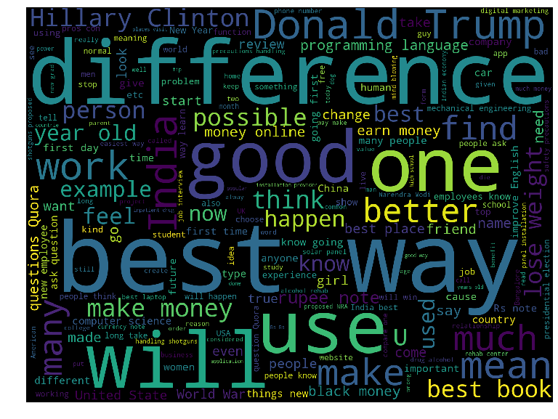

Slide 10
時間 | 專案 | 比賽 | 網站 | Git hub
2017.06 | 肆 · 年大學課程檢索系統 |  | Link
2017.07 | QuoraQuestionPair | Kaggle(Ｑuora) |  | Link
2017.08 | SimCorpFinder | HackNTU | Link | Link
2017.11 | 新竹市政府社會處、人事處Line Bot | 新竹開放資料黑客松–第二名 |  | Link
2017.12 | 《玩轉資料與機器學習-以自然語言處理為例》 | iThome鐵人競賽 - AI & Machine Learning組 | Link | Link
2018.01 | Mercari Price Suggestion Challenge | Kaggle(Mercari) | Link
2018.04 | 專利關鍵字推薦系統 | AI+ Solution Match–技術優異獎 | Link
2018.09 | Eathquake Early Warning System | 興創知能專案
2019.02 | Full-Functional Web GIS | 興創知能專案

Slide 11


Slide 12
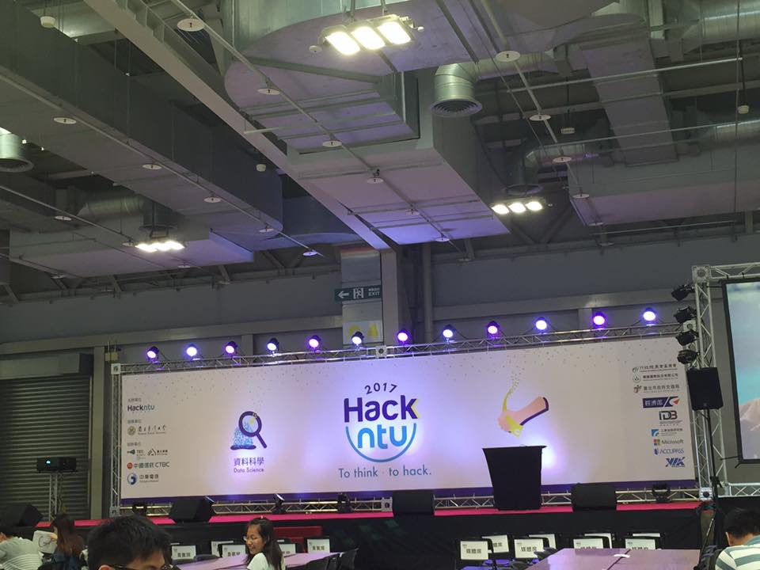

Slide 13
時間 | 專案 | 比賽 | 網站 | Git hub
2017.06 | 肆 · 年大學課程檢索系統 |  | Link
2017.07 | QuoraQuestionPair | Kaggle(Ｑuora) |  | Link
2017.08 | SimCorpFinder | HackNTU | Link | Link
2017.11 | 新竹市政府社會處、人事處Line Bot | 新竹開放資料黑客松–第二名 |  | Link
2017.12 | 《玩轉資料與機器學習-以自然語言處理為例》 | iThome鐵人競賽 - AI & Machine Learning組 | Link | Link
2018.01 | Mercari Price Suggestion Challenge | Kaggle(Mercari) | Link
2018.04 | 專利關鍵字推薦系統 | AI+ Solution Match–技術優異獎 | Link
2018.09 | Eathquake Early Warning System | 興創知能專案
2019.02 | Full-Functional Web GIS | 興創知能專案

Slide 14
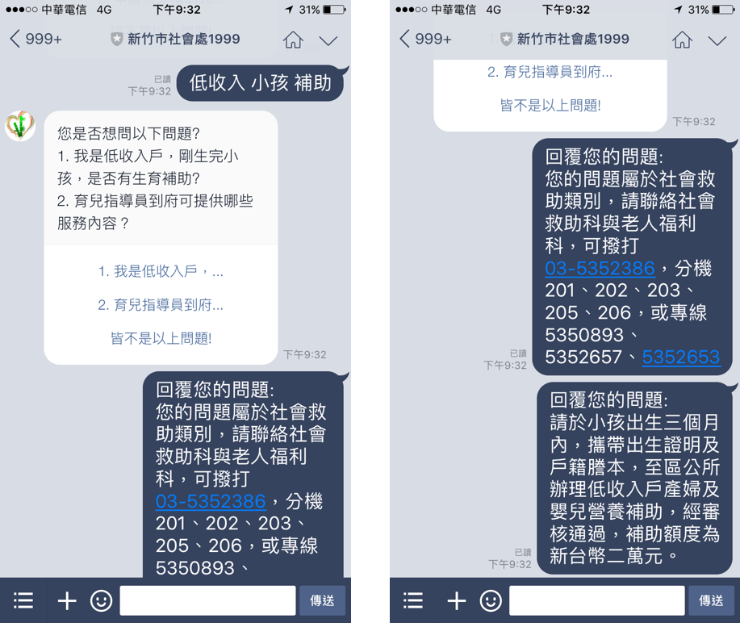
Project Experience
Chatbot Recommendation System
https://github.com/GoatWang/HsinchuHackthon_QA1999_ClassifierTraining

Slide 15
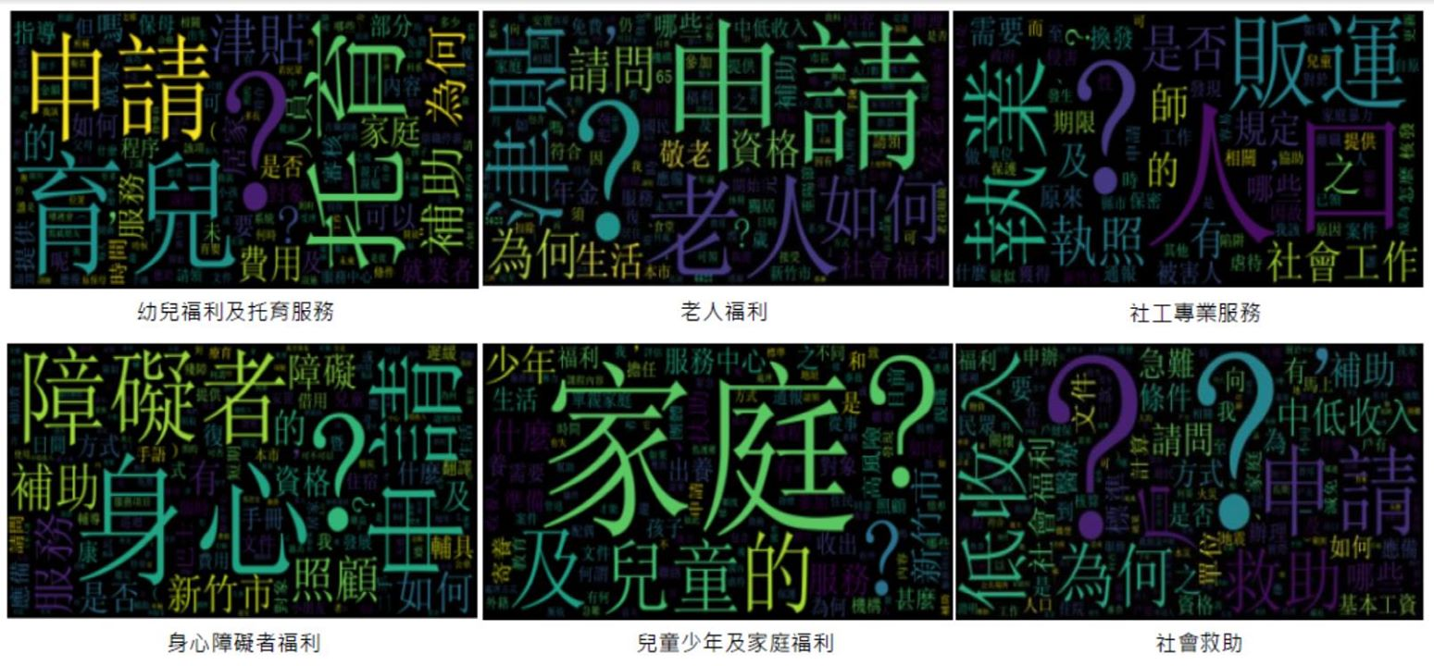

Slide 16
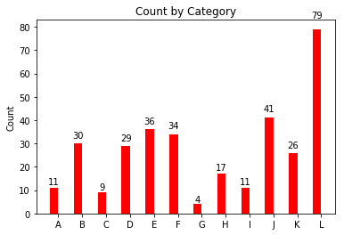
資料觀察-類別次數統計分析
代碼 | 問題集類別 | 筆數
A | 人民團體及合作社場服務 | 11
B | 兒童少年及家庭福利 | 30
C | 國民年金 | 9
D | 婦女福利 | 29
E | 家庭暴力及性侵害防治服務 | 36
F | 幼兒福利及托育服務 | 34
G | 志願服務 | 4
H | 社區發展服務 | 17
I | 社工專業服務 | 11
J | 社會救助 | 41
K | 老人福利 | 26
L | 身心障礙者福利 | 79
Notes:
A~L分別類別是什麼?

Slide 17
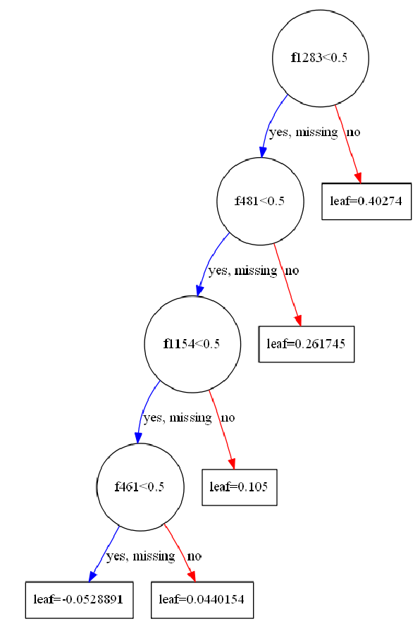
XGB分析結果
Notes:
希望可以透過常見問答集直接找到答案，處理的速度可以更快就可以秀更多的資料

Slide 18
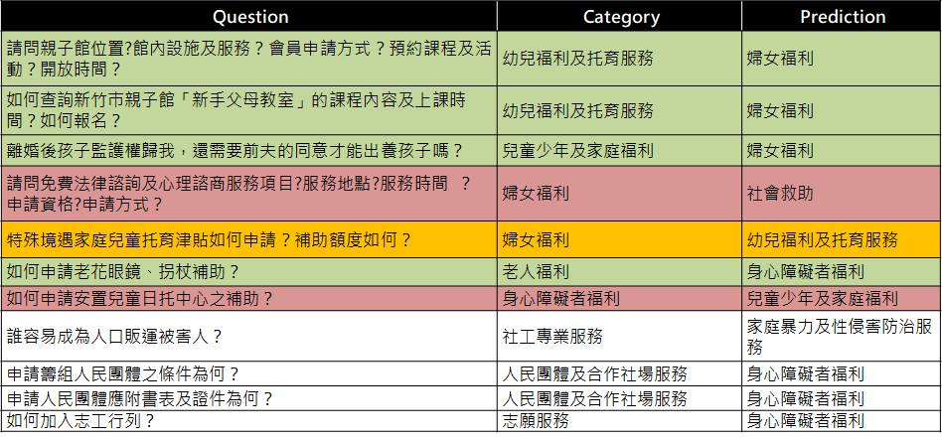

Slide 19
時間 | 專案 | 比賽 | 網站 | Git hub
2017.06 | 肆 · 年大學課程檢索系統 |  | Link
2017.07 | QuoraQuestionPair | Kaggle(Ｑuora) |  | Link
2017.08 | SimCorpFinder | HackNTU | Link | Link
2017.11 | 新竹市政府社會處、人事處Line Bot | 新竹開放資料黑客松–第二名 |  | Link
2017.12 | 《玩轉資料與機器學習-以自然語言處理為例》 | iThome鐵人競賽 - AI & Machine Learning組 | Link | Link
2018.01 | Mercari Price Suggestion Challenge | Kaggle(Mercari) | Link
2018.04 | 專利關鍵字推薦系統 | AI+ Solution Match–技術優異獎 | Link
2018.09 | Eathquake Early Warning System | 興創知能專案
2019.02 | Full-Functional Web GIS | 興創知能專案

Slide 20
Project Experience
玩轉資料與機器學習-以自然語言處理為例
學習之路
資料分析師的學習之路
資料分析師的學習之路(續)
網路爬蟲
網路爬蟲Day1-概述
網路爬蟲Day2-html檔的取得及常見問題
網路爬蟲Day3-html檔的取得及常見問題(續)
網路爬蟲Day4-html檔的解析
網路爬蟲Day5-爬蟲進階:非同步爬蟲程式的撰寫
網路爬蟲Day6-爬蟲進階:非同步爬蟲配上多執行續
資料庫
Python與MongoDB的互動
Pandas
Pandas(Python中的Excel)Day1-資料類型與讀寫檔案
Pandas(Python中的Excel)Day2-DataFrame的資料描述與屬性
Pandas(Python中的Excel)Day3-DataFrame的索引與更新
Pandas(Python中的Excel)Day4-DataFrame的新增、迴圈與刪除
自然語言處理
英文自然語言處理基礎
中文自然語言處理基礎
文件檢索
文件檢索概述-理論
文件檢索概述-實作出LineBot檢索引擎
文件檢索的評價
前處理
資料前處理
資料前處理(續)
機器學習
機器學習系列概述
分群演算法理論
分群演算法實作-區辨不同演算法的意義
產品標籤分群實作-Word2Vec
分類演算法理論-傳統演算法
分類演算法理論-SVM及XGB+CV
分類演算法實作-LineBot專案
總結
2017資料分析師的練成之路
周末特別節目
周末特別節目-iThome鐵人文章分析
周末特別節目-iThome鐵人文章分析(續)
周末特別節目-預測文章頭十天的瀏覽人次(限iThome鐵人文章)

Slide 21
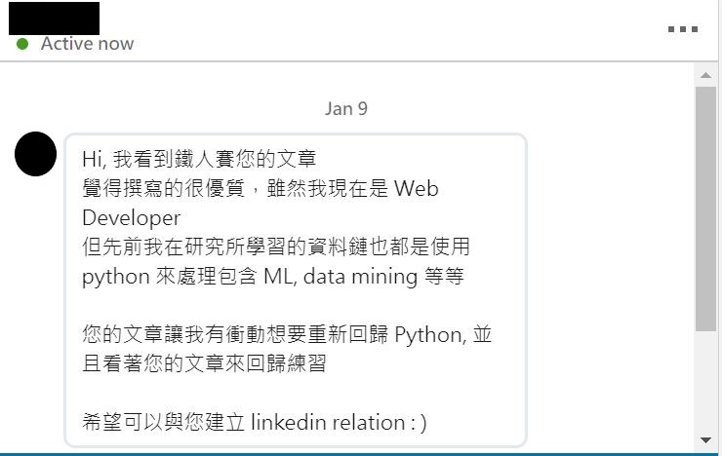

Slide 22
時間 | 專案 | 比賽 | 網站 | Git hub
2017.06 | 肆 · 年大學課程檢索系統 |  | Link
2017.07 | QuoraQuestionPair | Kaggle(Ｑuora) |  | Link
2017.08 | SimCorpFinder | HackNTU | Link | Link
2017.11 | 新竹市政府社會處、人事處Line Bot | 新竹開放資料黑客松–第二名 |  | Link
2017.12 | 《玩轉資料與機器學習-以自然語言處理為例》 | iThome鐵人競賽 - AI & Machine Learning組 | Link | Link
2018.01 | Mercari Price Suggestion Challenge | Kaggle(Mercari) | Link
2018.04 | 專利關鍵字推薦系統 | AI+ Solution Match–技術優異獎 | Link
2018.09 | Eathquake Early Warning System | 興創知能專案
2019.02 | Full-Functional Web GIS | 興創知能專案

Slide 23
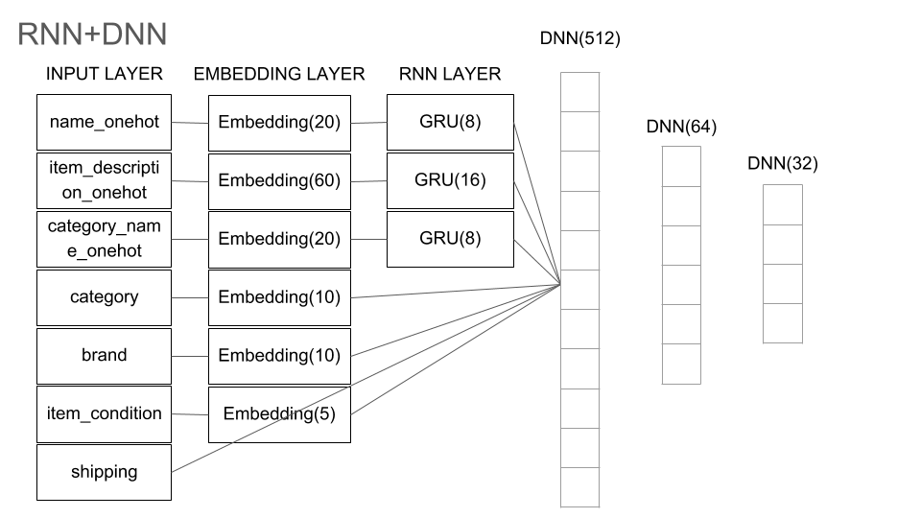
Project Experience
Kaggle - Mercari Price Suggestion Challenge
http://140.119.164.203/106_dm_team01/

Slide 24
時間 | 專案 | 比賽 | 網站 | Git hub
2017.06 | 肆 · 年大學課程檢索系統 |  | Link
2017.07 | QuoraQuestionPair | Kaggle(Ｑuora) |  | Link
2017.08 | SimCorpFinder | HackNTU | Link | Link
2017.11 | 新竹市政府社會處、人事處Line Bot | 新竹開放資料黑客松–第二名 |  | Link
2017.12 | 《玩轉資料與機器學習-以自然語言處理為例》 | iThome鐵人競賽 - AI & Machine Learning組 | Link | Link
2018.01 | Mercari Price Suggestion Challenge | Kaggle(Mercari) | Link
2018.04 | 專利關鍵字推薦系統 | AI+ Solution Match–技術優異獎 | Link
2018.09 | Eathquake Early Warning System | 興創知能專案
2019.02 | Full-Functional Web GIS | 興創知能專案

Slide 25
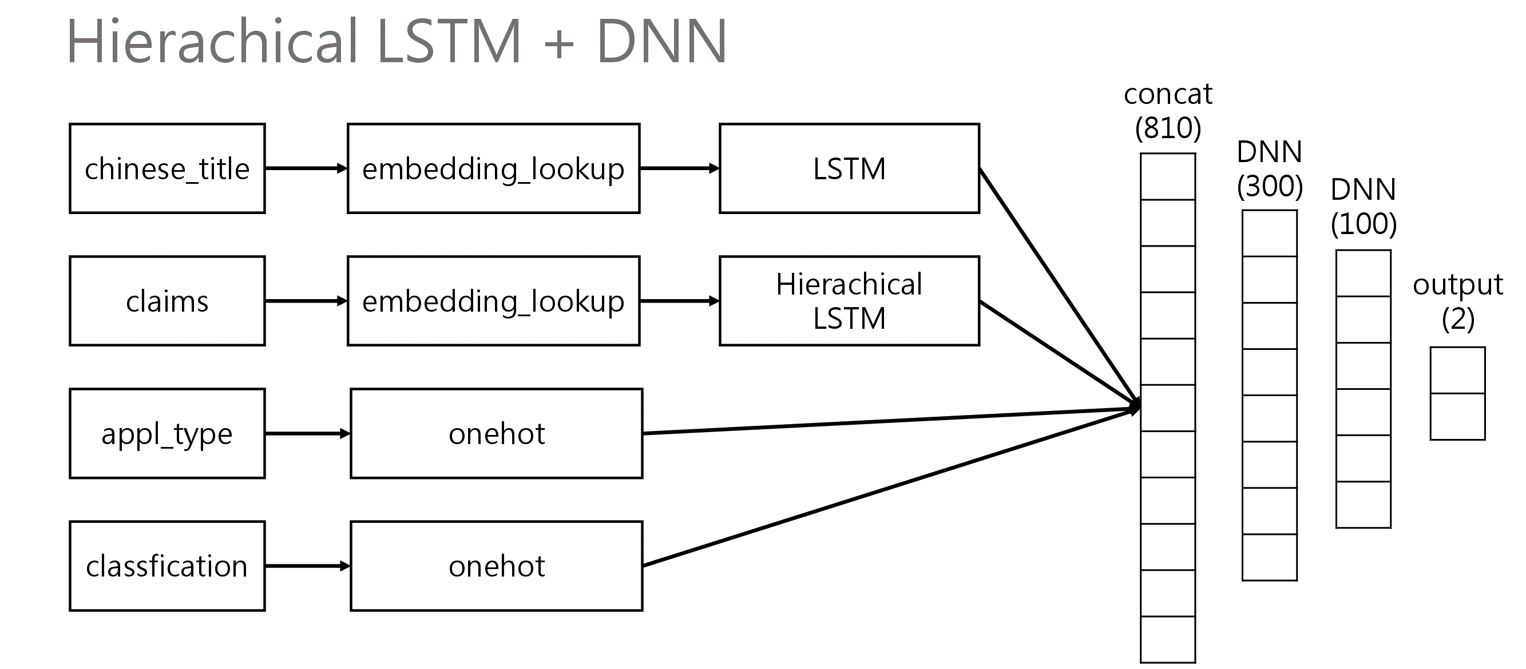
Project Experience
2018 資料創新應用競賽 – Patent Evaluator

Slide 26
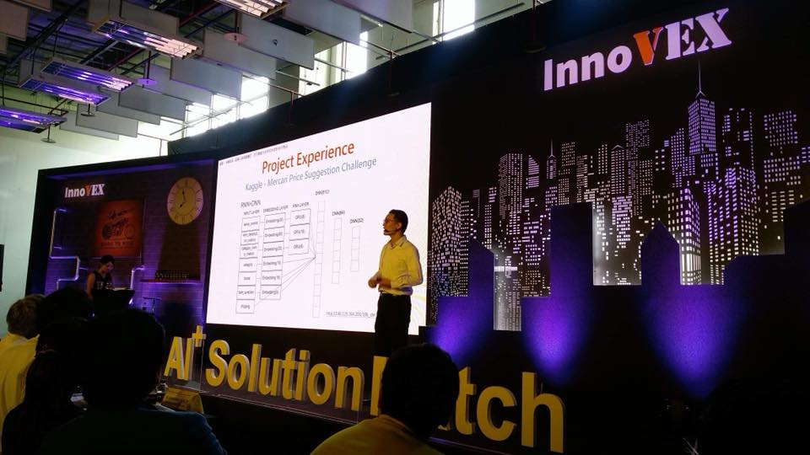
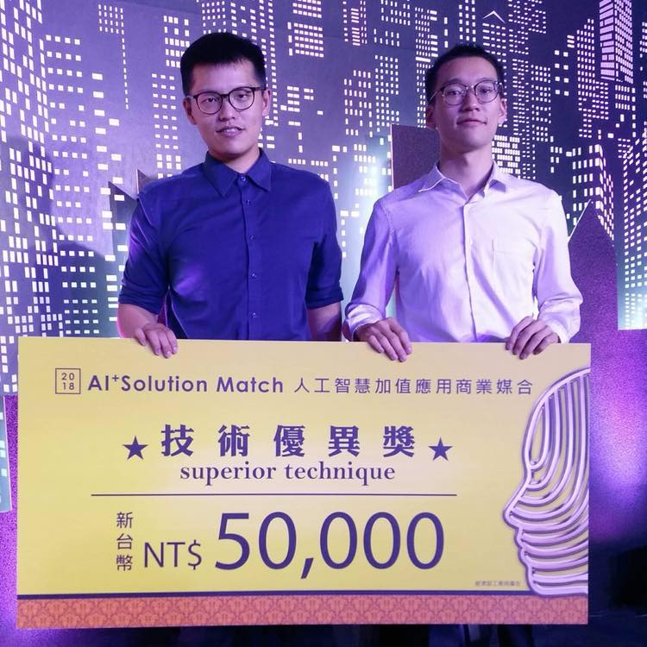

Slide 27
時間 | 專案 | 比賽 | 網站 | Git hub
2017.06 | 肆 · 年大學課程檢索系統 |  | Link
2017.07 | QuoraQuestionPair | Kaggle(Ｑuora) |  | Link
2017.08 | SimCorpFinder | HackNTU | Link | Link
2017.11 | 新竹市政府社會處、人事處Line Bot | 新竹開放資料黑客松–第二名 |  | Link
2017.12 | 《玩轉資料與機器學習-以自然語言處理為例》 | iThome鐵人競賽 - AI & Machine Learning組 | Link | Link
2018.01 | Mercari Price Suggestion Challenge | Kaggle(Mercari) | Link
2018.04 | 專利關鍵字推薦系統 | AI+ Solution Match–技術優異獎 | Link
2018.09 | Eathquake Early Warning System | 興創知能專案
2019.02 | Full-Functional Web GIS | 興創知能專案

Slide 28
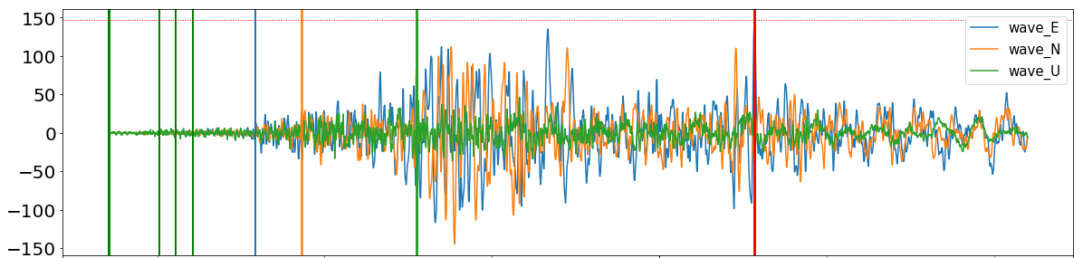
seismic intensity
start
Max Acceleration
3
4
5
146
TRAIN
Acc.
(gal)
0
3
8
11
18
38
Time (sec)
8 secs
15 secs
Station Code: CHY0
35 secs

Slide 29
Model Selection
First 3 Secs
(600 data points)
LSTM
(3 nodes)
First 3 Secs
Fourier Transform
(transform per sec)
LSTM
(3 nodes)
DNN
Over 3
or Not?
Is recorded in 200 Hz

Slide 30
Performance
seismic Intensity | 3 | 4 | 5
Base Line(Taiwan) | 80.31% (All True) | 57.62% (All False) | 81.23% (All False)
Accuracy(Taiwan) | 90.37% | 92.35% | 92.27%
Accuracy(Japan) | 83.90% | 90.47% | 96.38%
Error Alarm | 2.91% | 5.44% | 3.47%
Error No Alarm | 6.70% | 2.99% | 4.73%

